Slide 1
Мастер-класс «Использование мнемотехники для заучивания стихотворений и составления рассказов»
Воспитатель: Кремлева Л.Ю.
МКДОУ д-с №174
Г.Новосибирск

Slide 2
«Учите ребёнка каким-нибудь неизвестным
ему пяти словам -
он будет долго и напрасно мучиться,
но свяжите двадцать таких слов с картинками,
и он усвоит на лету»
К . Д. Ушинский

Slide 3
Понятие «МНЕМОТЕХНИКА»
Мнемотехника – это система методов и приемов, обеспечивающих успешное освоение детьми знаний об окружающем мире, эффективное запоминание, сохранение и воспроизведение информации.
Мнемотехника помогает развивать:
Ассоциативное мышление;
Зрительную и слуховую память;
Зрительное и слуховое внимание;
Воображение.

Slide 4
Значение мнемотехники
Использование мнемотаблиц открывает для детей большие возможности:
Развитие связной речи, расширение лексико-грамматического строя речи и звукопроизношения.
Развитие основных психических процессов – памяти, внимания, образного мышления, воображения и речи.
Перекодирование информации, т.е. преобразования из абстрактных символов в образы.
Развитие мелкой моторики рук при частичном или полном графическом воспроизведении.
Легче запоминать стихи, скороговорки, загадки, рассказы.
Выстраивать логическую цепочку событий и воспроизводить
историю в правильном порядке (начало – середина —
завершение);
Помогает составлять длинные описательные предложения и согласовывать времена.

Slide 5
Варианты мнемотехники
В этой технике используются наглядные пособия – таблицы
Мнемотаблица - это схема, в которой заложена определенная информация. Суть мнемосхемы заключается в следующем: на каждое слово или маленькое словосочетание придумывается картинка (изображение); таким образом весь текст зарисовывается схематично, глядя на эти схемы – рисунки, ребенок легко запоминает информацию.
Мнемоквадраты
Мнемодорожка
Мнемотаблицы
(для стихов, загадок, сказок, рассказов)

Slide 6
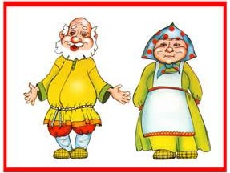
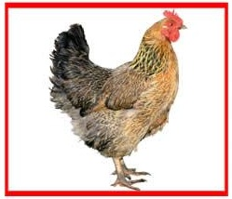
Мнемоквадрат
Это отдельная карточка с изображением предмета, действия или другого символа.

Slide 7
Мнемодорожка
У Егора огород,
Там морковка и горох.
Справа огород Федоры,
Там растут помидоры.

Slide 8
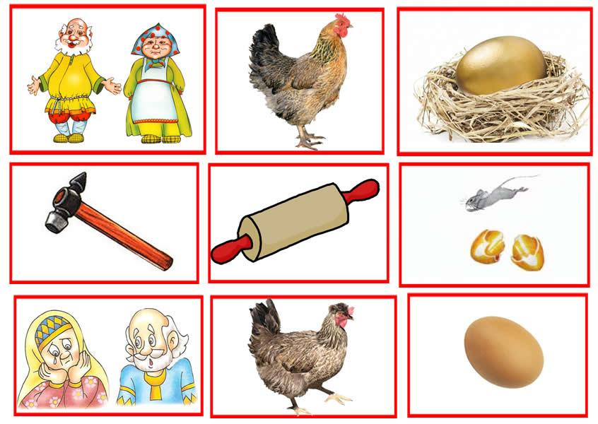
Мнемотаблица
Это схема, состоящая из нескольких квадратов, в которую заложена определенная информация.

Slide 10
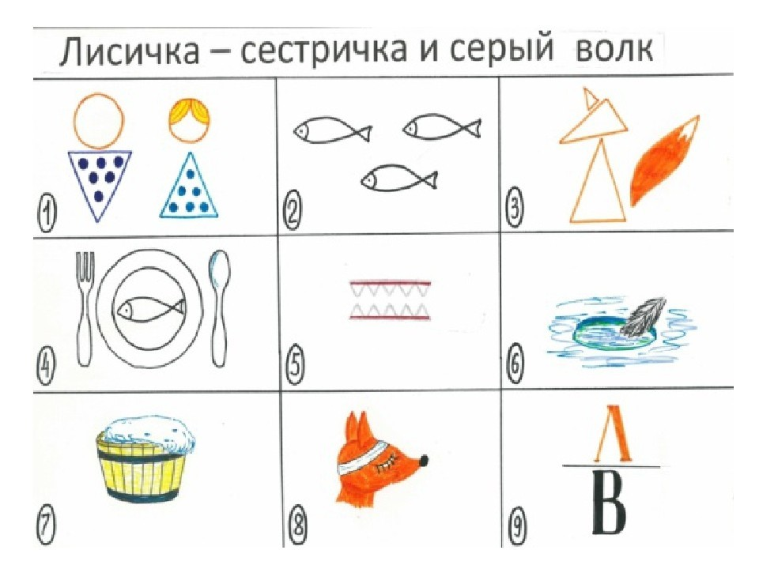

Slide 11
Составляем мнемотаблицы
Этапы работы над стихотворением:
Взрослый выразительно читает стихотворение.
Сообщает, что это стихотворение ребенок будет учить наизусть, затем еще раз читает стихотворение с опорой на мнемотаблицу.
Задает вопросы по содержанию стихотворения, помогая ребенку уяснить основную мысль.
Выясняет, какие слова непонятны ребенку, объясняет их значение в доступной для ребенка форме.
Читает отдельно каждую строчку стихотворения, а ребенок повторяет ее с опорой на мнемотаблицу.
Ребенок рассказывает стихотворение с опорой на мнемотаблицу.

Slide 12
Составляем мнемотаблицы

Slide 13
Графическая зарисовка
Цвет предметов в мнемотаблицах может быть различным – в зависимости от возраста детей, от уровня их развития. Младшие дошкольники – цветное изображение, старшие – черно-белое (например: осень – желтая или оранжевая буква «О», зима – синяя или голубая буква «З», весна – зеленая «В», лето – красная «Л»).
Количество клеток в мнемодорожке и мнемотаблице зависит от возраста и уровня развития детей. Рекомендуются следующие размеры таблиц: для младших дошкольников – от 4 до 9 клеток; для старших дошкольников – от 9 до 16 клеток.
Изображения должны быть: хорошо знакомы и понятны детям, отображать обобщенный образ предмета, который оговорен
детьми или ребенком.

Slide 14
Практическая работа (задания для родителей)
Скороговорки:
Кошка на окошке шапку сшила. Мышка в сапожках избушку метет.
Загадка:
«Сидит дед. Во сто шуб одет.
Кто его раздевает, тот слезы проливает»

Slide 15
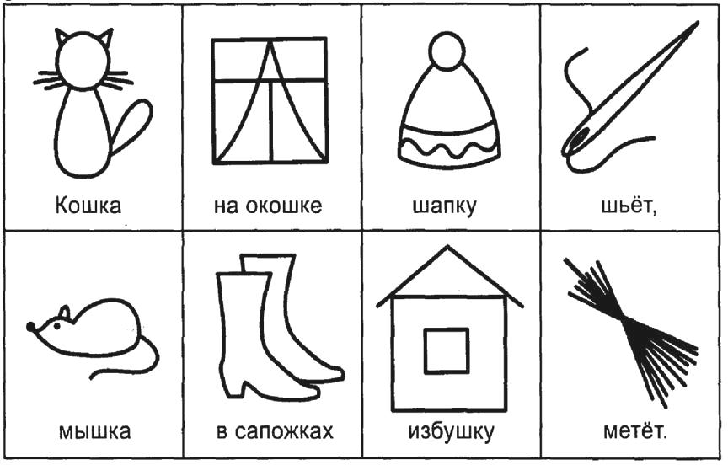
Практическая работа (задания для родителей)
Скороговорки:
Кошка на окошке шапку сшила. Мышка в сапожках избушку метет.

Slide 16
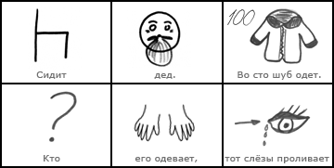
Практическая работа (задания для родителей)
Загадка:
«Сидит дед. Во сто шуб одет.
Кто его раздевает, тот слезы проливает»

